Slide 2



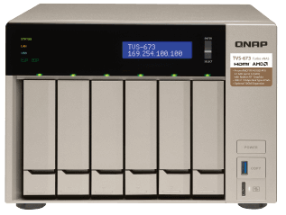
QNAP NAS 及各式 APP 打造出智慧辦公室
現在起，有了 QNAP APP 結合 Domotz 的服務，您可即時了解網路及連網裝置的狀態，讓您的辦公室更加智慧化
Qfinder Pro 讓您可方便快速的找到在同個網域下的QNAP NAS
Qsync 跨裝置檔案同步，讓您在不同裝置上皆可存取檔案
Domotz 網路監控APP可
自動偵測、監控及遠端遙
控在同個網域下的IP連網
裝置
QVR Pro 安全監控方案

Slide 3
他們是誰
創立於2014
65%的員工都是開發者
辦公室位於美國、義大利及英國

Slide 4
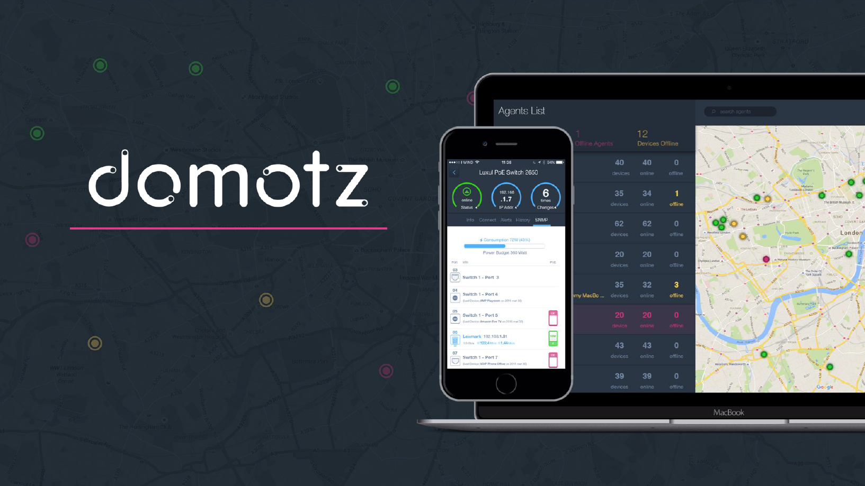
Domotz 提供了什麼服務
專為IT人員提供的網路監控及遠端診斷技術支援

Slide 5
QNAP x Domotz 的效益
遠端網路及設備監控
警報通知
監視網路上的所有IP設備，不限品牌及裝置，並且每30秒確認一次狀態
當偵測到異常狀況時可透過電子郵件以及推播通知
遠端電源管理
月報表
遠端啟動及關閉電源，並且可以直接透過Domotz APP來重新啟動
幫助您客戶了解遠端支援系統的成效及價值

Slide 6

來自 Domotz 團隊的訊息

Slide 7
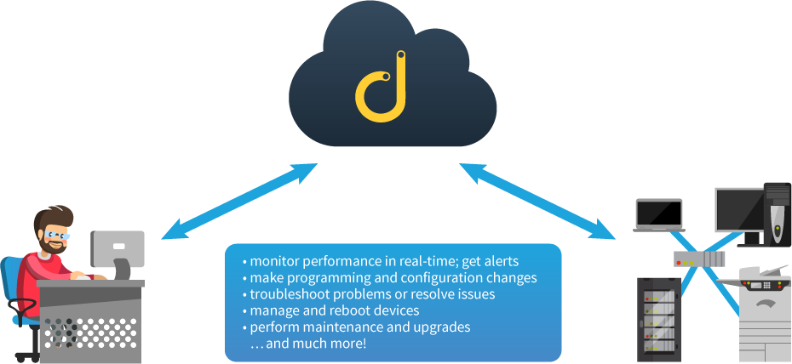
運作方式
Domotz 客戶端
手機或瀏覽器APP遠端連線
Domotz 代理人
軟體在網路本地端運行
Domotz 雲
即時的監看網路性能並取得警報通知
做程式及配置的更動
問題排除及解決問題
管理及重啟裝置
維護及更新...及更多其他功能

Slide 8
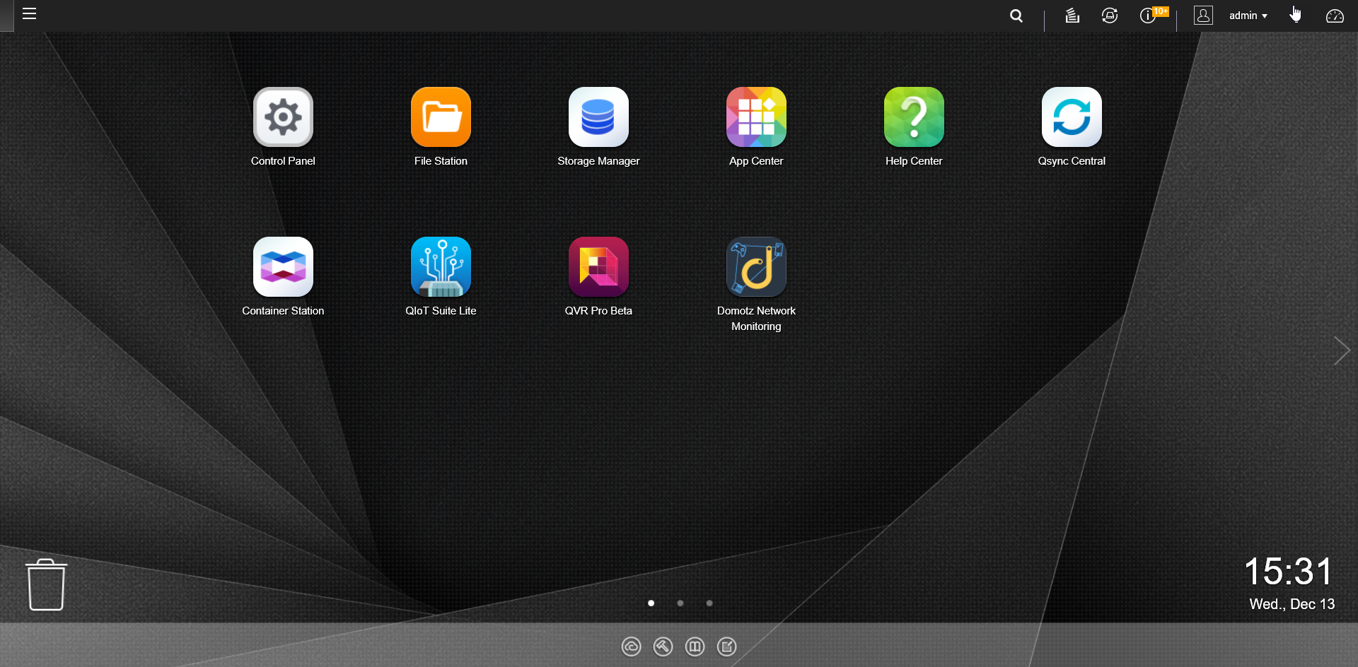
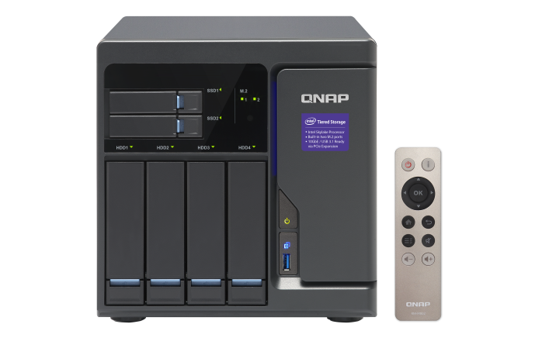
在 QNAP NAS 上安裝 Domotz
登入QNAP App Center 並下載Domotz Network Monitoring APP

Slide 9
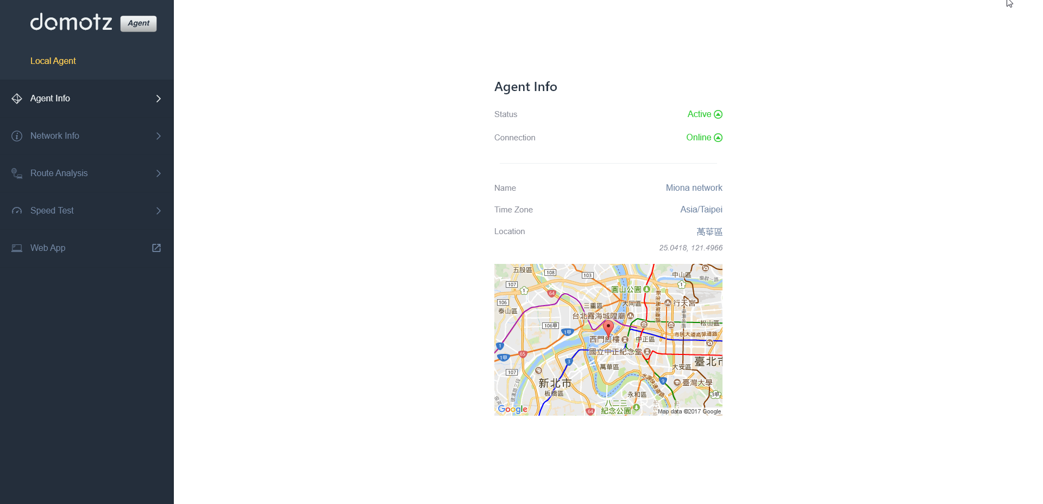
在 NAS 上的畫面
點選Web App

Slide 10
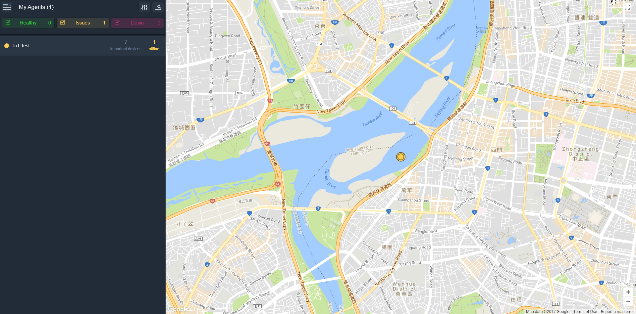
網頁版 APP
當前連網裝置的狀態

Slide 11
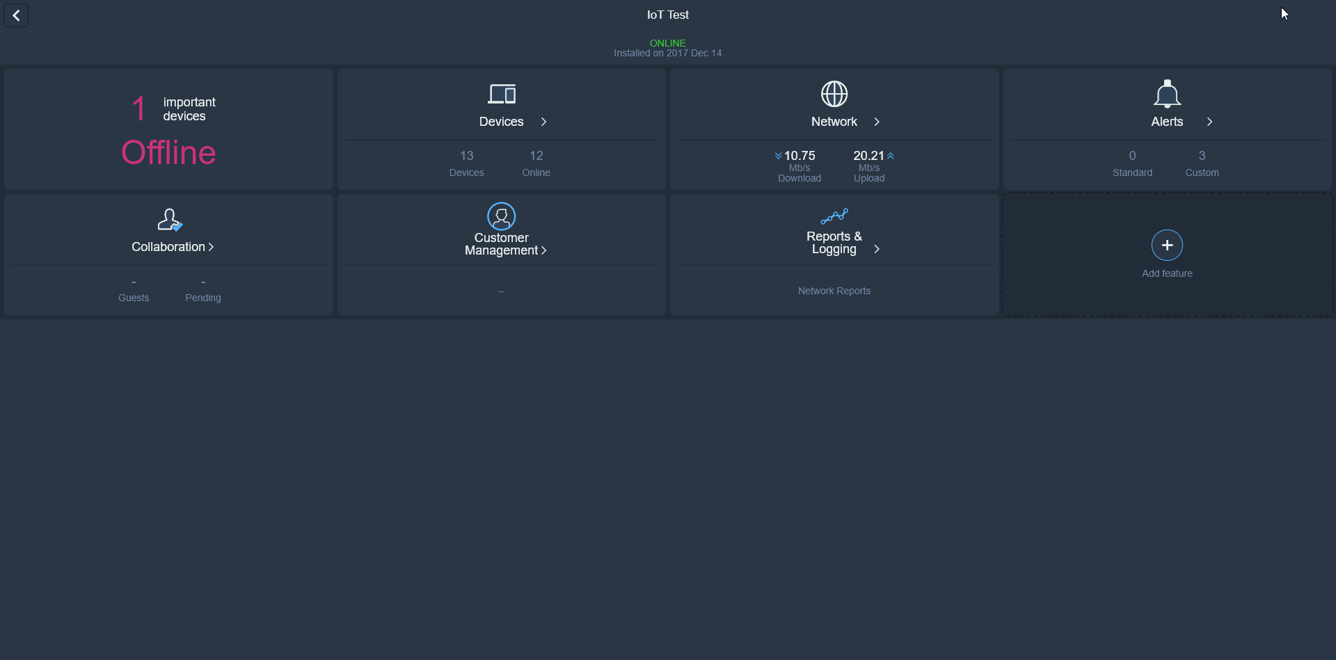
網頁版 APP 儀表板
重要裝置的狀態
裝置數量及上線數量
上傳及下載速度

Slide 12
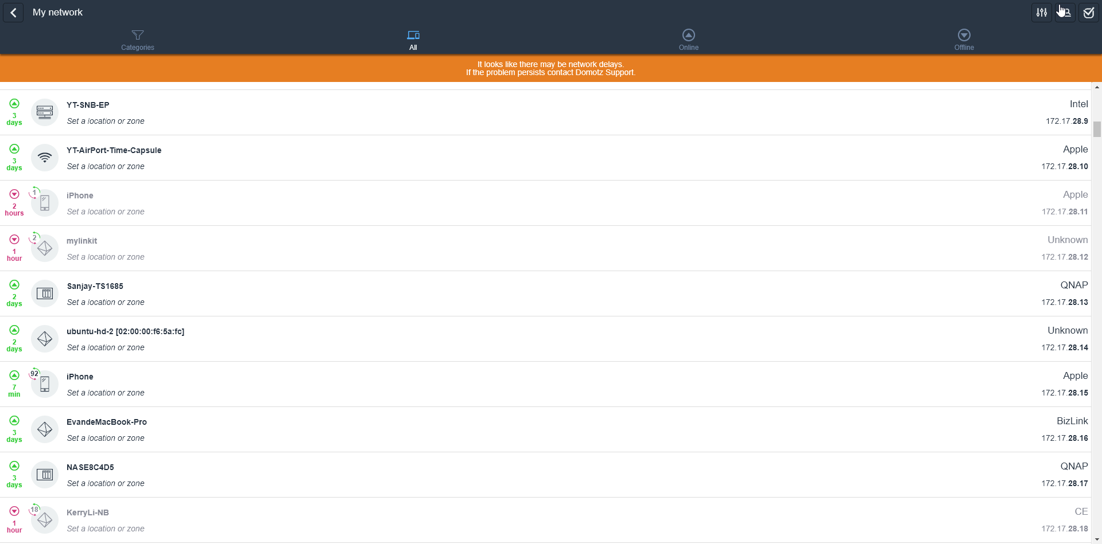
在辦公室中的連網裝置
可瀏覽所有在同一個網段下的裝置

Slide 13
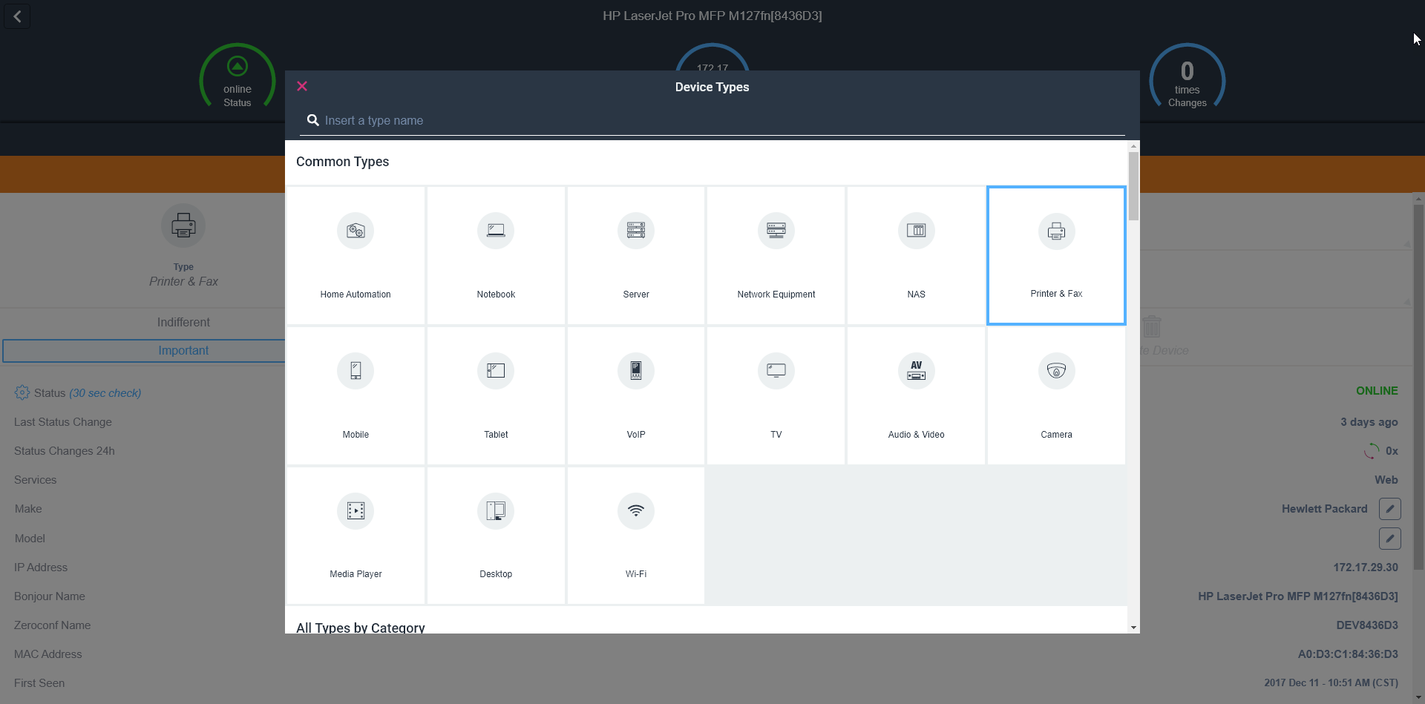
裝置種類
點選圖示
Domotz 會自動偵測裝置種類，同時也可手動更改類型

Slide 14
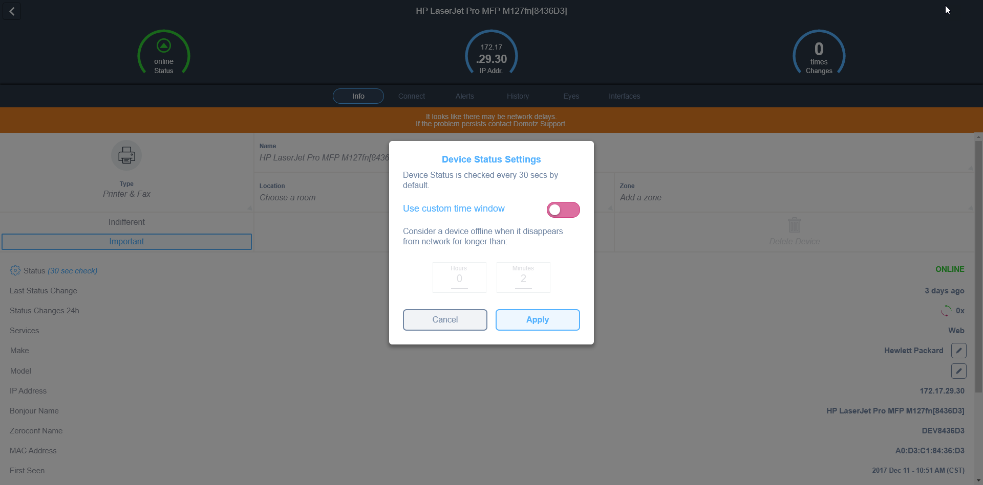
裝置狀態設定
Domotz 每30秒會確認裝置狀態
同時也能手動更改確認的時間 (最少每2分鐘查看一次)

Slide 15
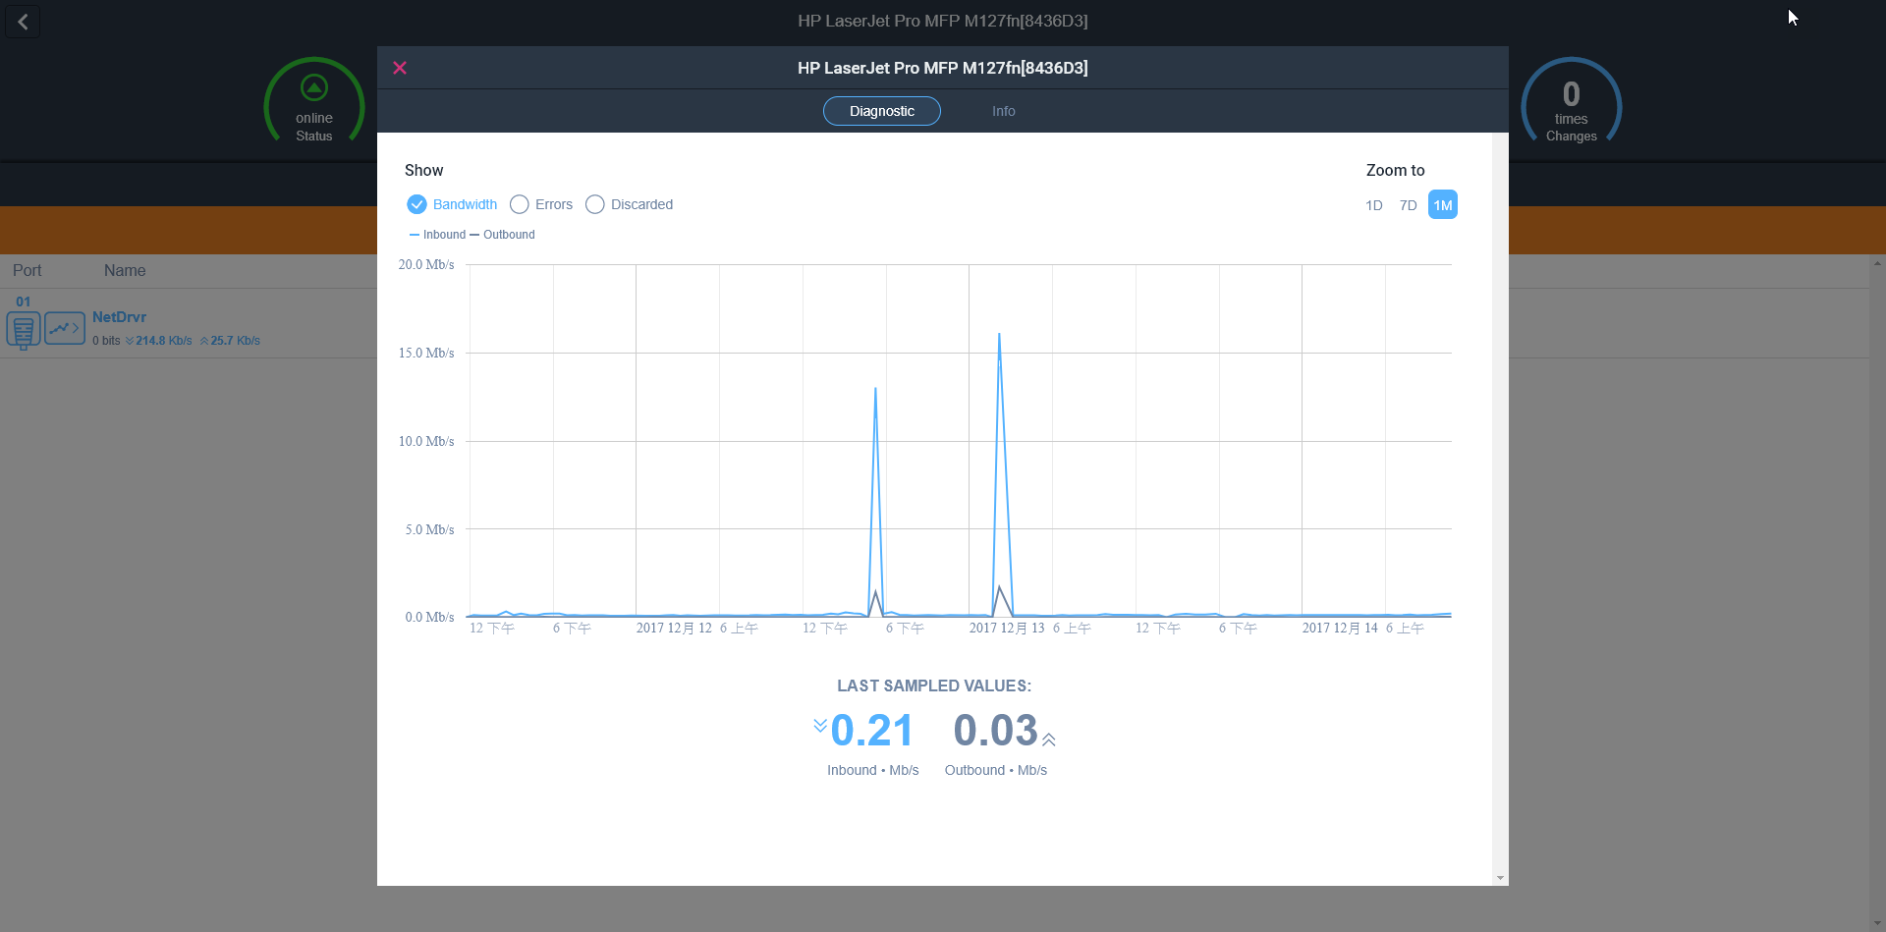
印表機
當前頻寬

Slide 16
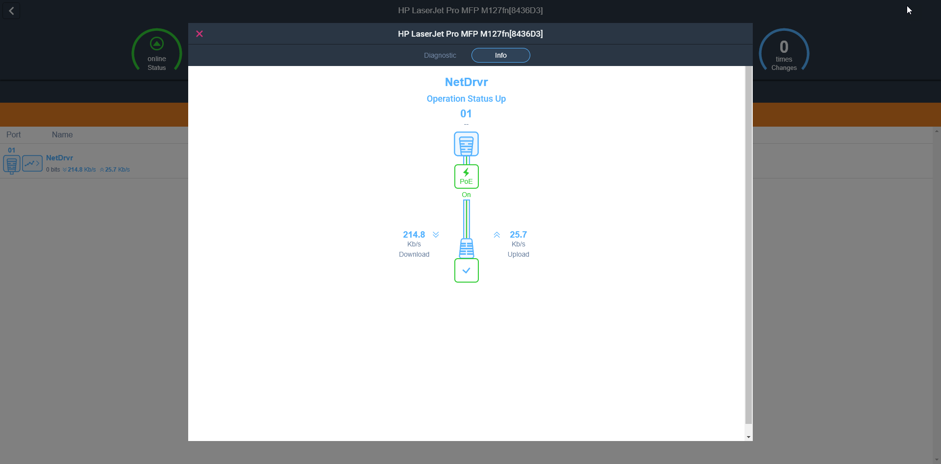
印表機
214.8
下載速度
25.7
上傳速度

Slide 17
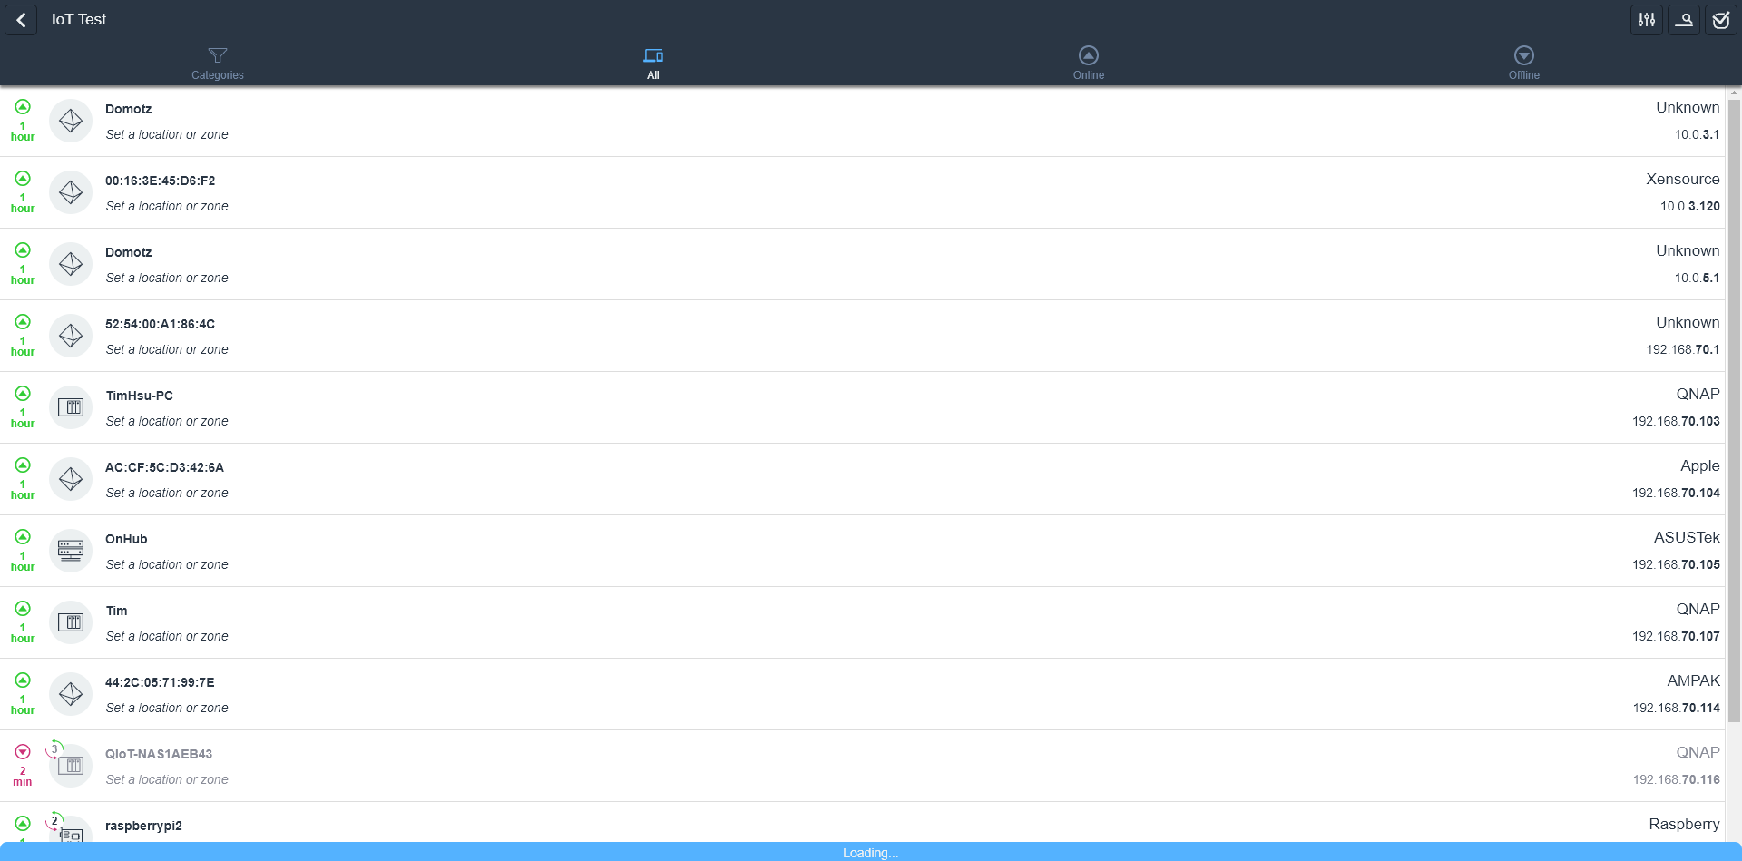
當前連網裝置列表
IT人員發現有一台伺服器下線

Slide 18
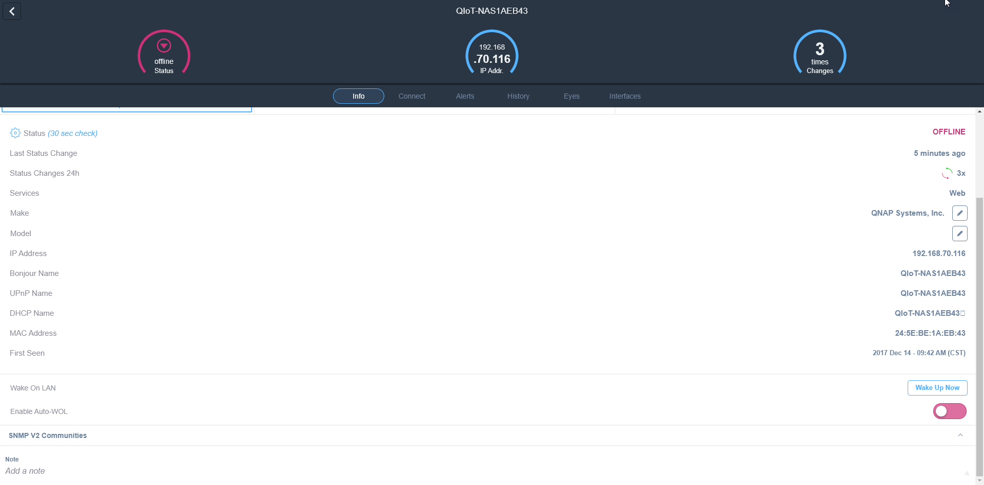
一鍵透過網路喚醒
點選網路喚醒

Slide 19
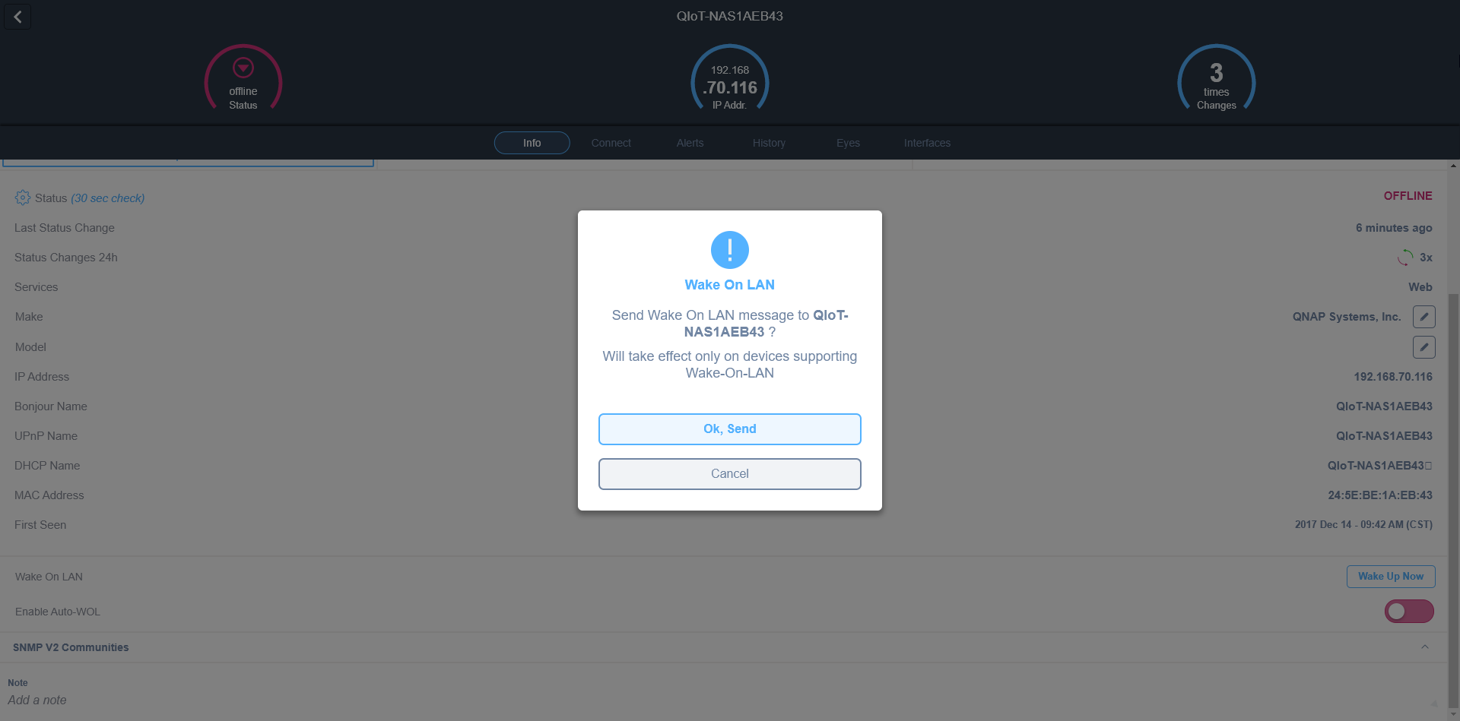
一鍵透過網路喚醒
選擇發送喚醒

Slide 20
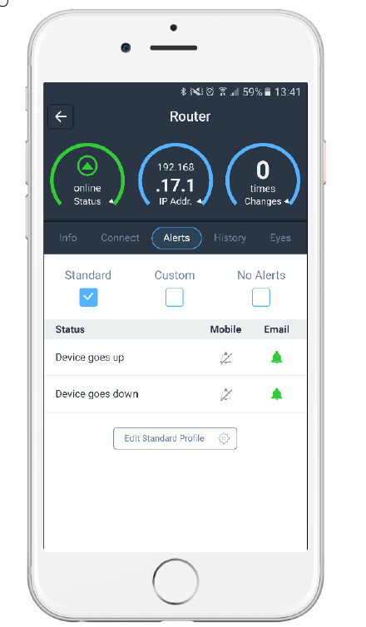
警報通知
可能發生的事件
  手機上線 / 斷線
  TCP 服務上線 / 斷線
  IP位址消失
  SNMP 感測器狀態
  網路斷線
  裝置上線 / 斷線
  新裝置加入此網段

Slide 21
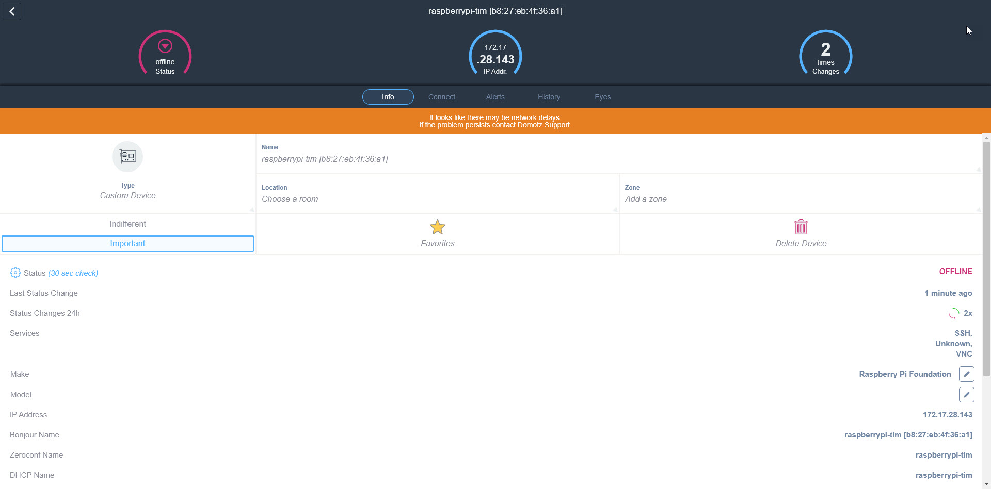
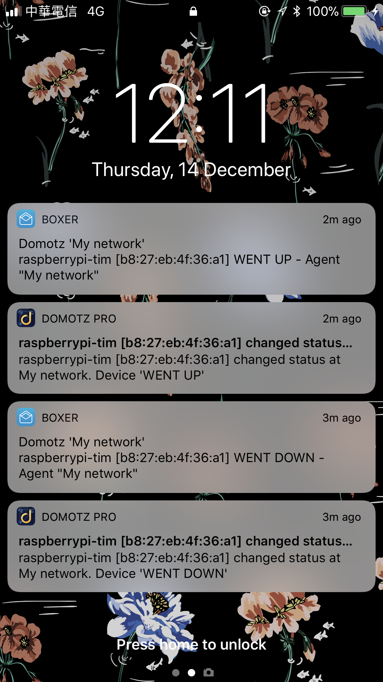
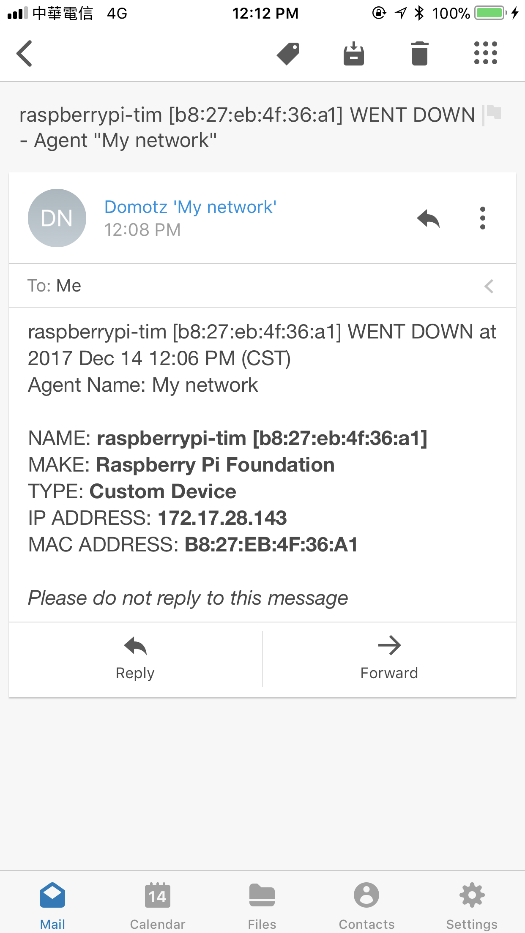
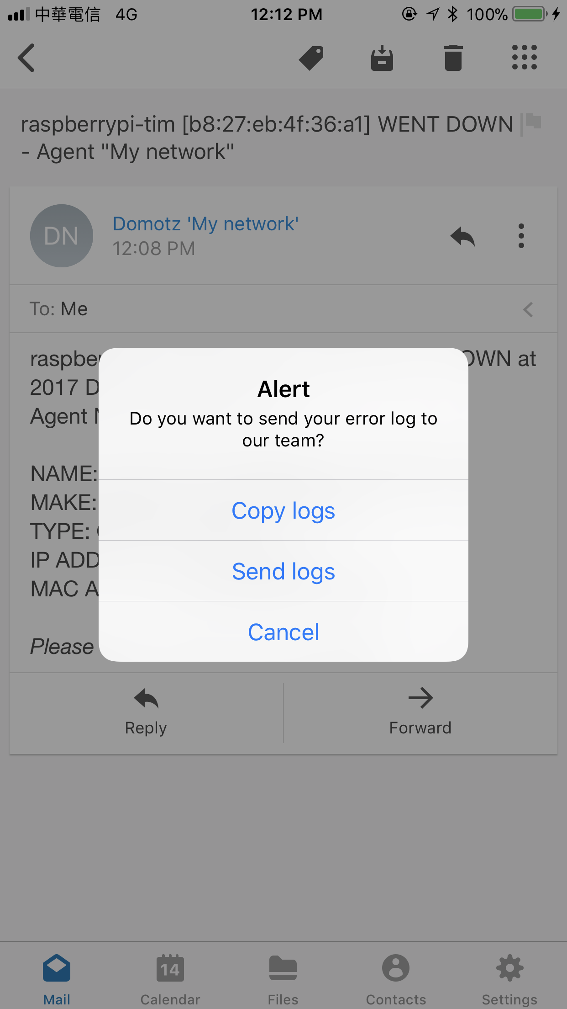
警報通知
當伺服器斷線時

Slide 22
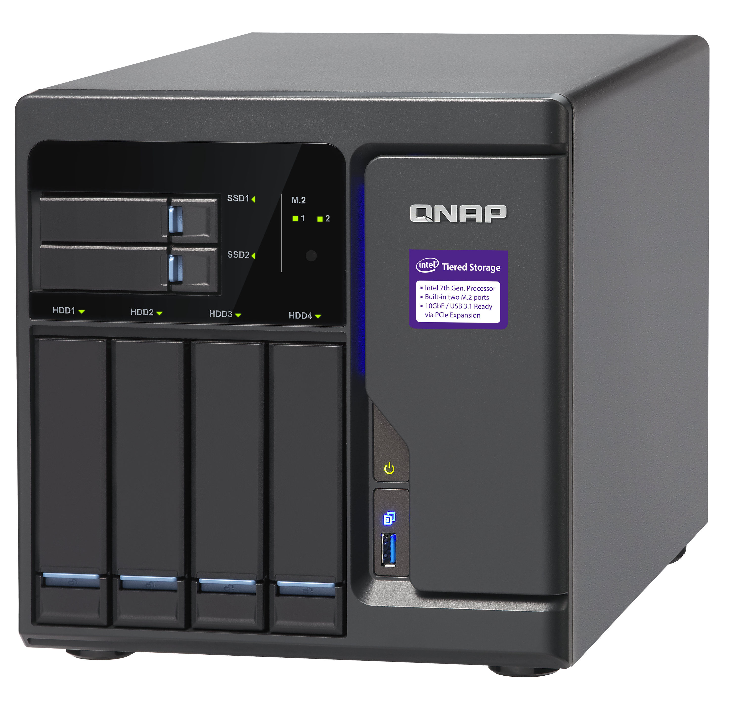
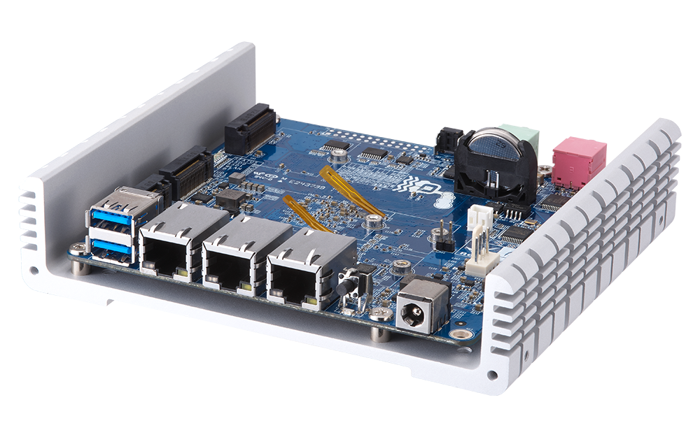
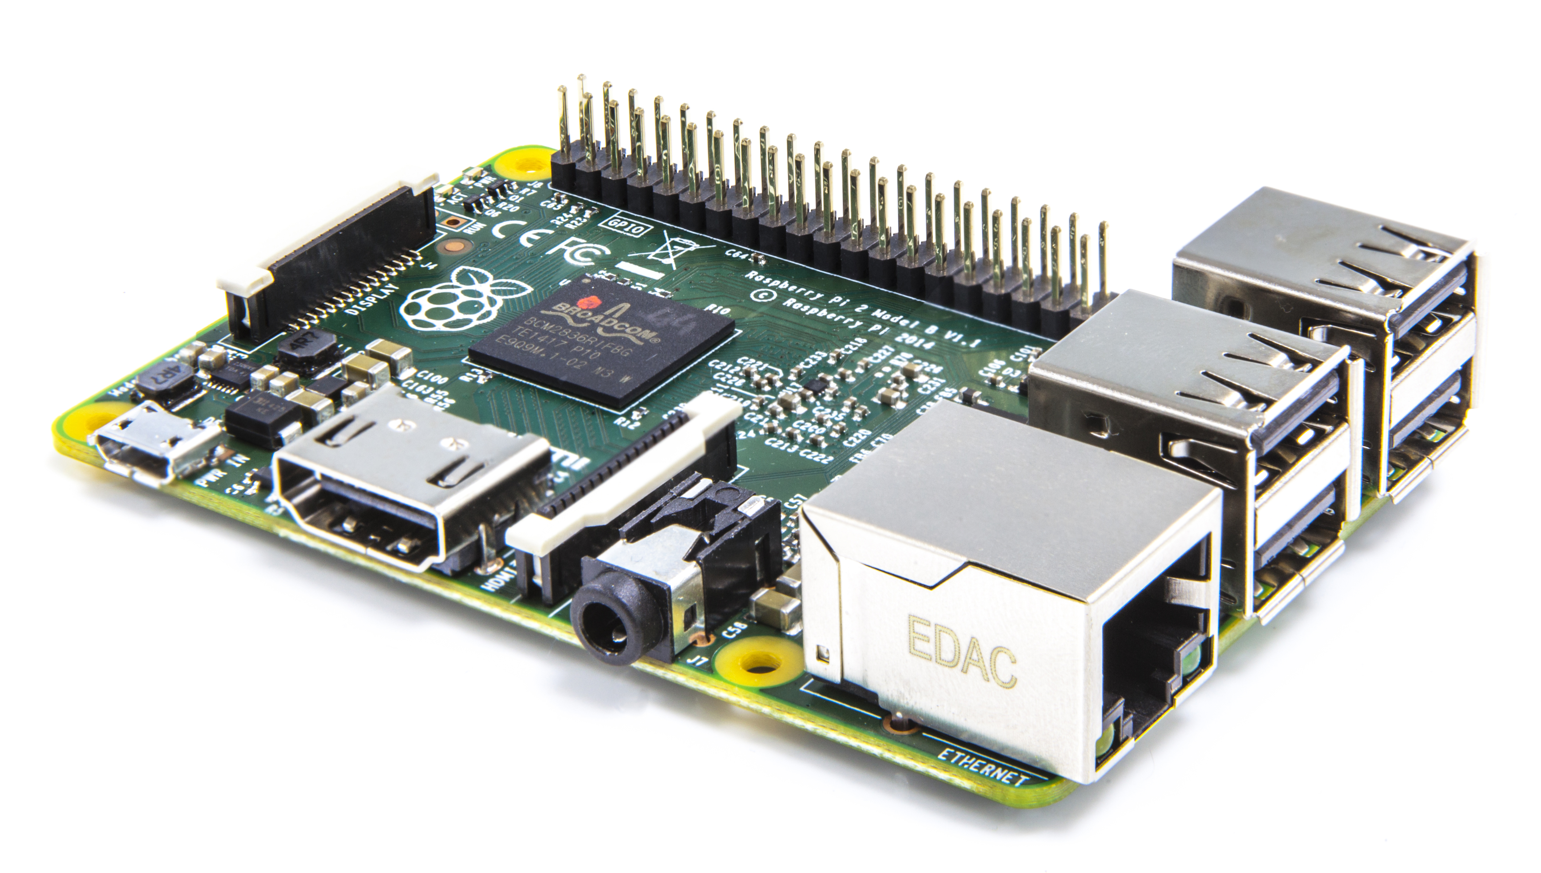
Domotz代理程式可安裝於
QNAP NAS
豐富及智慧你的生活
QBoat Sunny
你的第一台微型IoT伺服器
樹莓派
微型及經濟型電腦

Slide 23
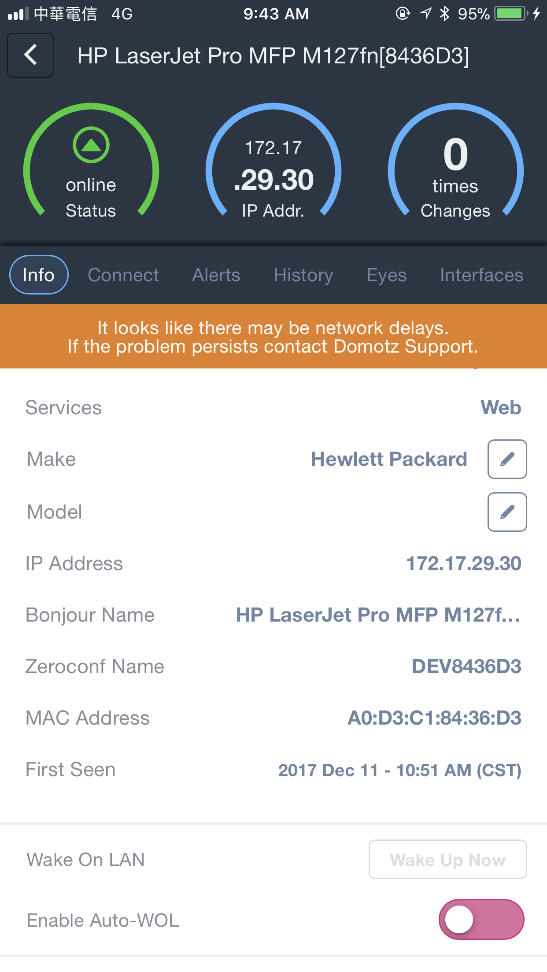
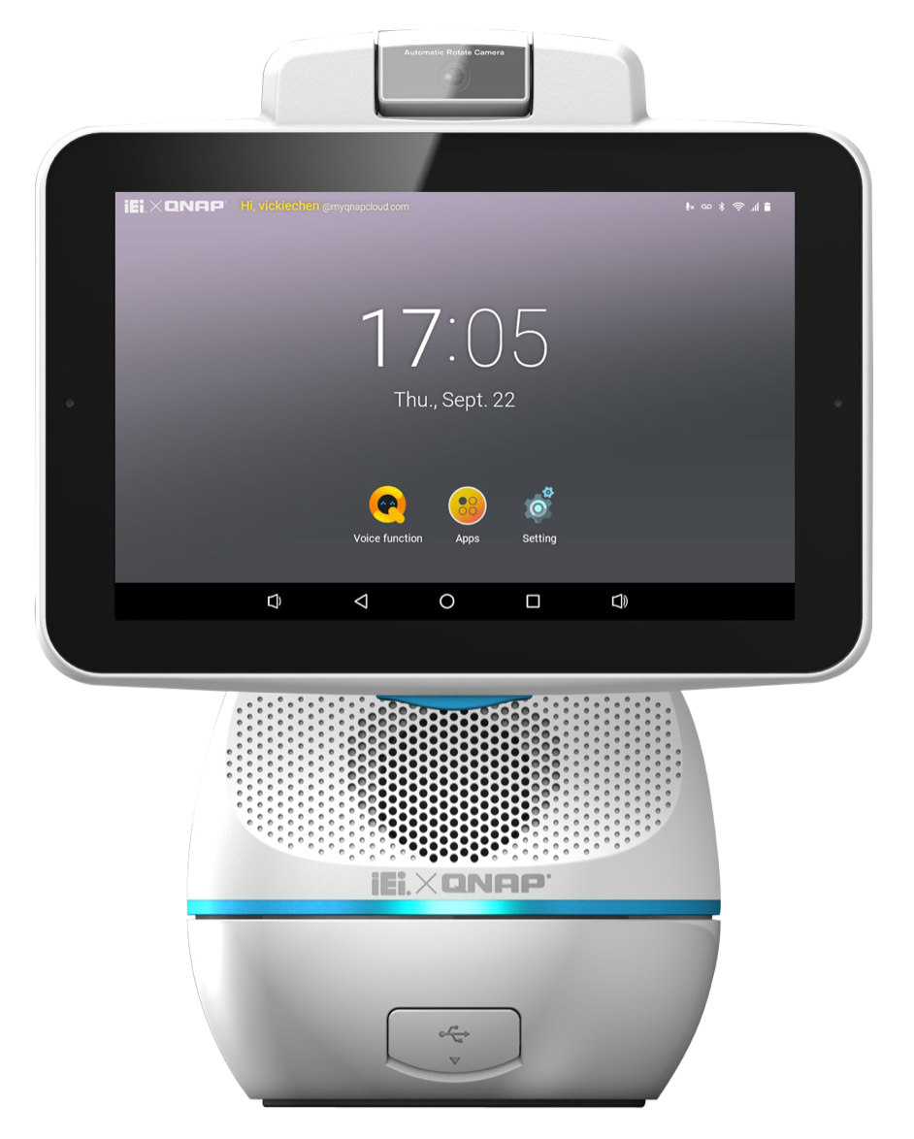
Domotz 網路監控APP可安裝於
手機行動端
隨時隨地查看裝置狀態
AfoBot
你的私人語音助理

Slide 24
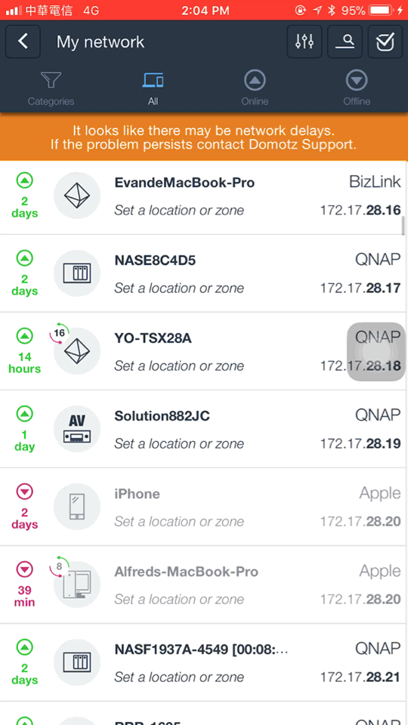
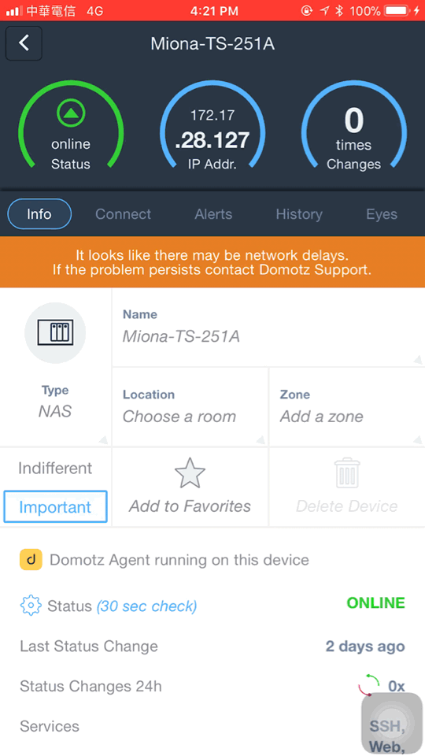
Domotz APP 手機畫面
裝置狀態及
簡易資訊
同個網路下的所有裝置

Slide 25
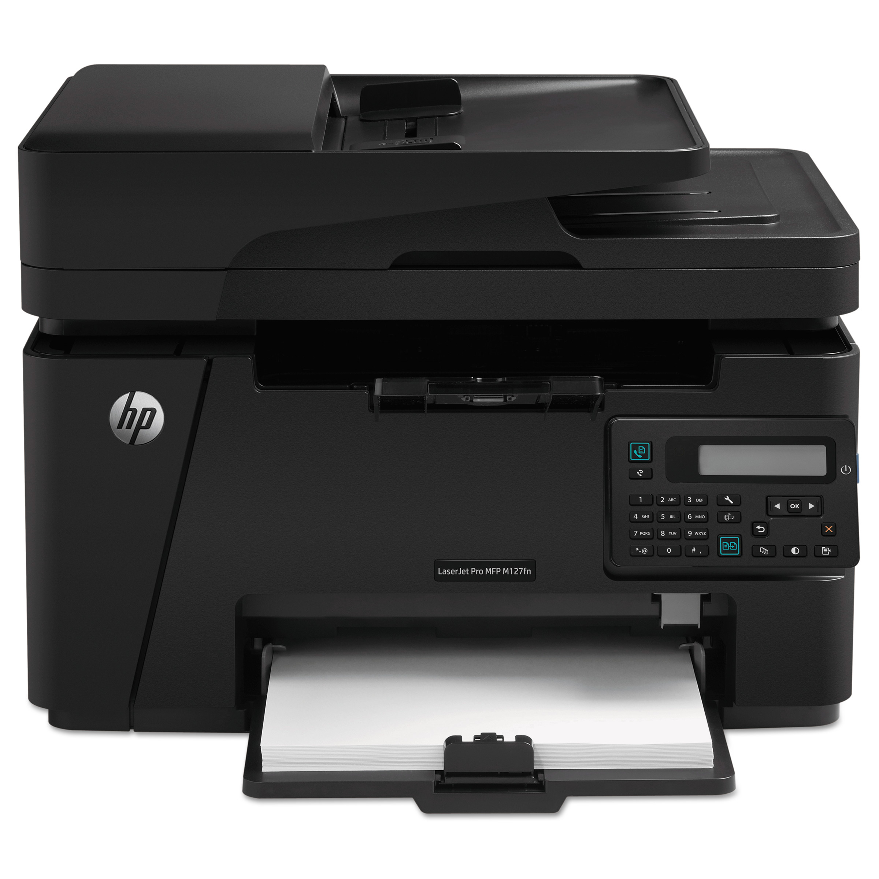
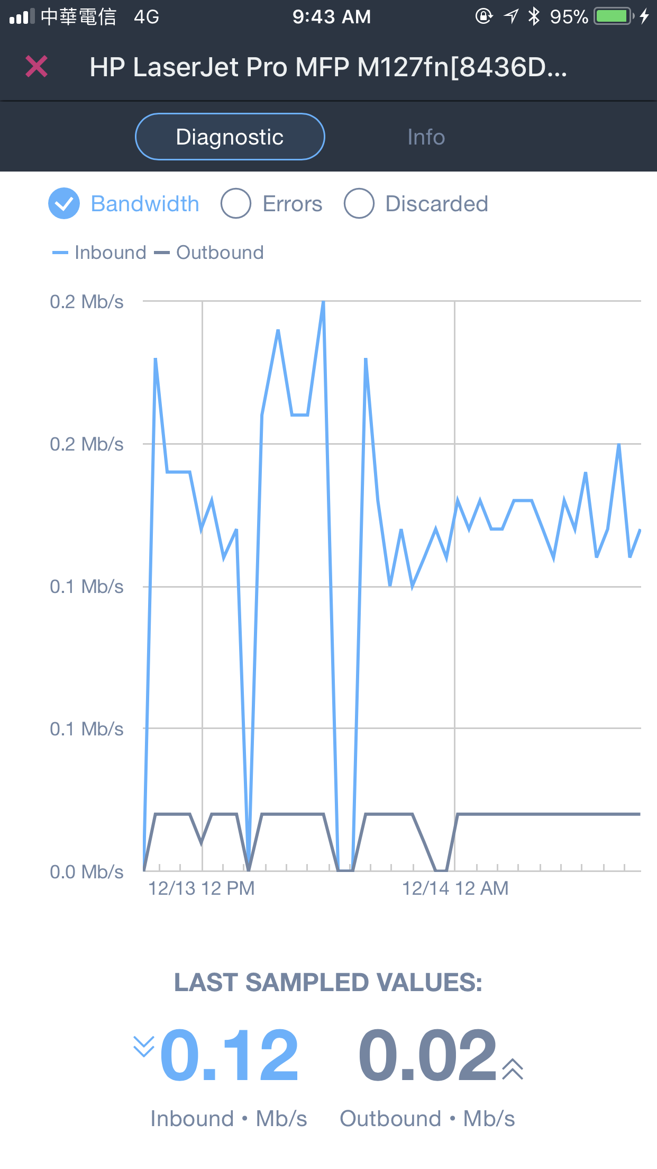
Domotz APP 手機畫面
即便IT人員不在辦公室
也能即時處理問題
當前頻寬
IP位址
網路喚醒裝置

Slide 26
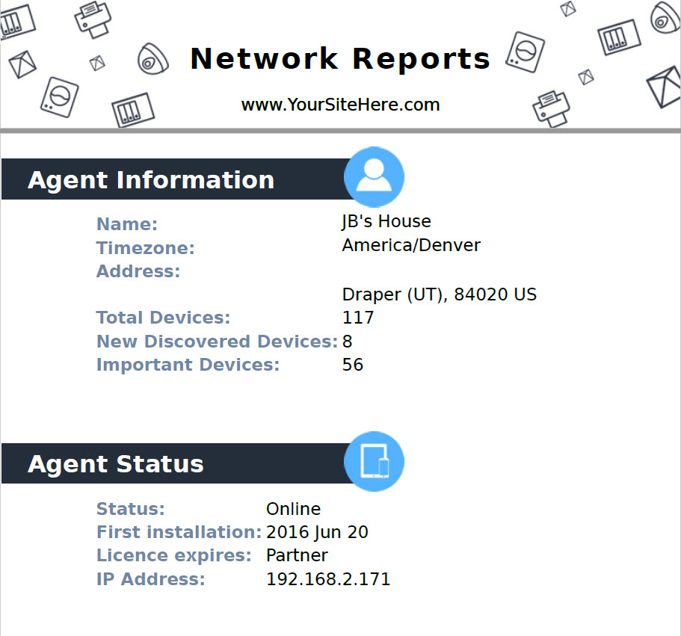
完整月報表

Slide 27
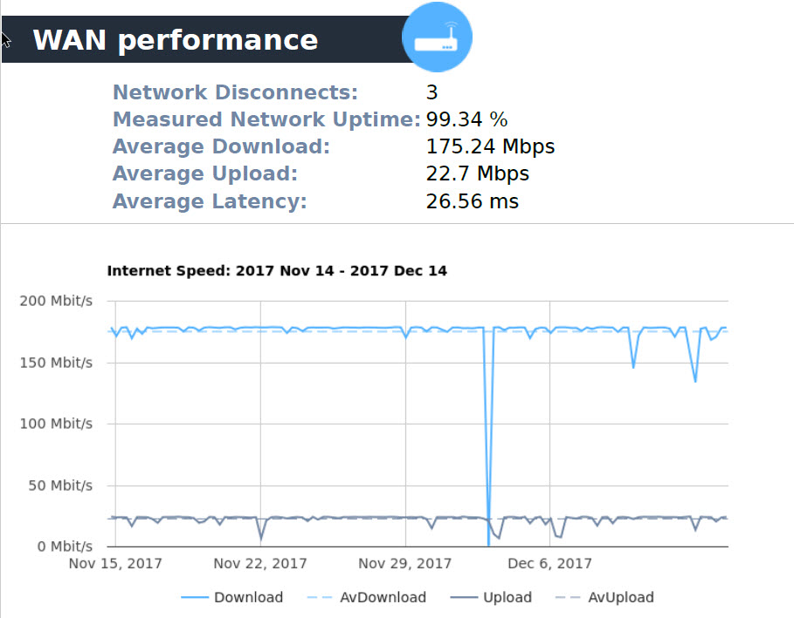
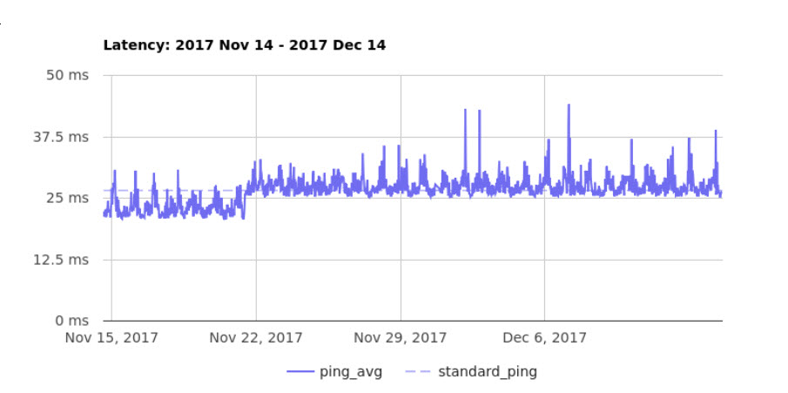
完整月報表

Slide 28
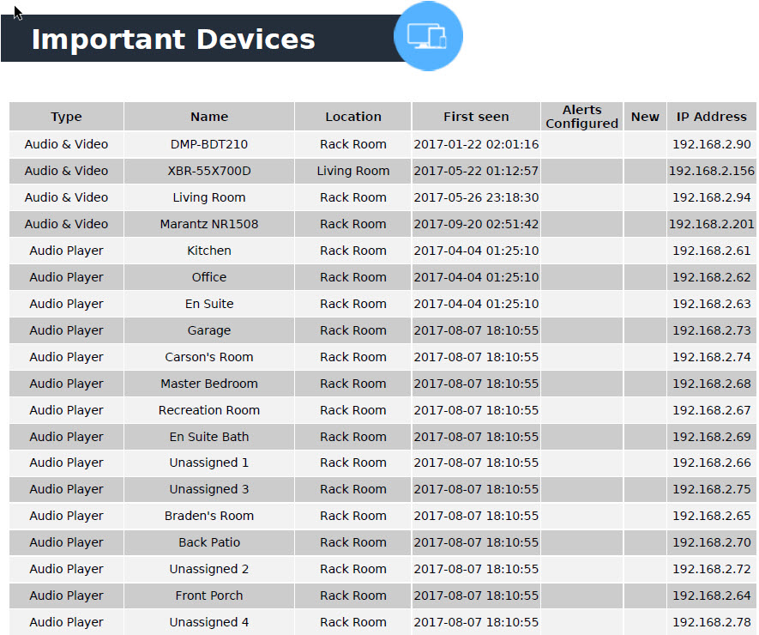
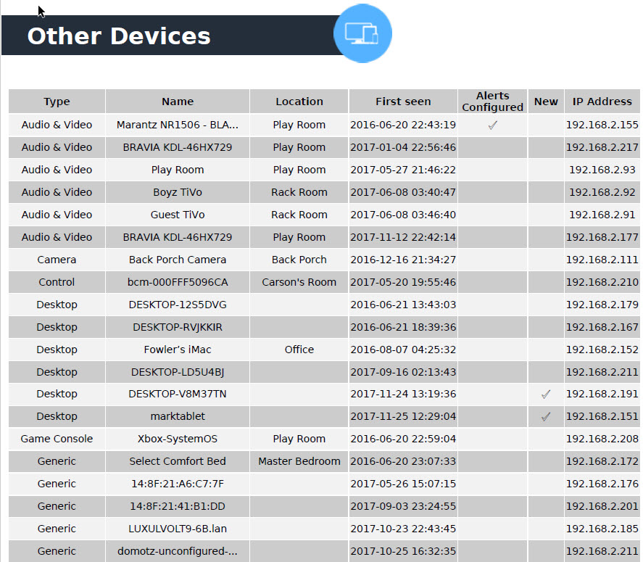
完整月報表

Slide 29
謝謝收看

